Slide 1
Máquinas de Turing Universales
Rojas Alvarado Luis Enrique
Rodríguez Hernández Aldo
Trejo Rivera Oscar

Slide 2
¿Qué es?
Definición: Una máquina U es universal si para cualquier máquina M y palabra x ∈ {0, 1}*, U( < M, x > ) = M(x)
Es una máquina de Turing que puede simular una máquina de Turing arbitraria en la entrada arbitraria. La máquina universal esencialmente logra esto mediante la lectura de tanto la descripción de la máquina a ser simulada como también la entrada misma de su propia cinta. Alan Turing introdujo esta máquina en 1936-1937.

Slide 3
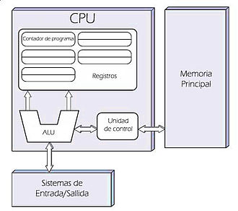
Curiosidad
Este modelo es considerado por algunos el origen del computador de programa almacenado — usado por John von Neumann (1946) para el "instrumento de computación electrónica" que ahora lleva el nombre de von Neumann: la arquitectura de von Neumann. Que curiosamente es también conocida como una máquina de computación universal, máquina universal.

Slide 4
FUNCIONAMIENTO
El modelo consta de una relación de entrada y salida que la máquina calcula. La entrada se da en forma binaria en la cinta de la máquina, y la salida se compone de los contenidos de la cinta cuando la máquina se detiene.
Quien determina el contenido del cambio de cinta es una máquina de estados finitos en el interior de la máquina de Turing.
El autómata finito se determina por el número de estados que tiene, y las transiciones entre ellos.

Slide 5
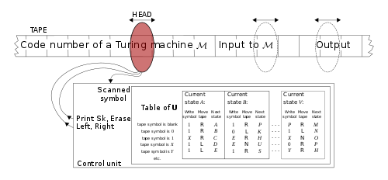
La tabla de acción, de cualquier máquina de Turing, puede ser codificada en una cadena. Así, se puede construir una máquina de Turing que espera en su cinta una cadena describiendo la tabla de acción (de otra máquina de Turing), seguida de una cadena que describe la cinta de entrada (de la otra máquina), y luego computa la cinta que la máquina de Turing codificada habría computado.

Slide 6
Teoría Computacional
La tabla de acción nos dejan dudas sobre el funcionamiento de las otra máquinas de Turing. Sin embargo, la mayoría de estas preguntas, son indecidibles, lo que significa que la función en cuestión no puede ser calculada mecánicamente.
Una máquina universal de Turing sirve como un estándar contra el cual comparar sistemas computacionales, y un sistema que puede simular una máquina universal de Turing es llamado Turing completo.

